Slide 1


Slide 2
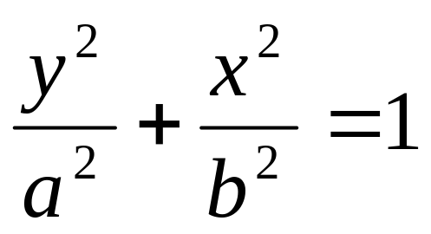
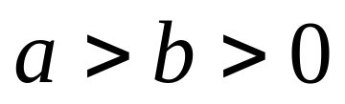
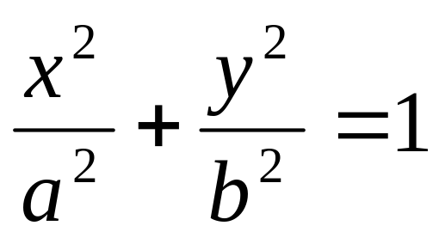
椭圆定义：在平面内，到两定点距离之和等于定长（定长大于两定点间的距离）的动点的轨迹
标准方程：

Slide 3
问题：
（1）椭圆曲线的几何意义是什么？
（2）“范围”是方程中变量的取值范围，是曲线所在的位置的
范围，椭圆的标准方程中的x,y取值范围是什么？其图形位
置是怎样的？
（3）标准形式的方程所表示的椭圆，其对称性是怎样的？
（4）椭圆的顶点是怎样的点？椭圆长轴与短轴是怎样定义的？
长轴长、短轴长各是多少？a,b,c的几何意义各是什么？
（5）椭圆的离心率是怎样定义的？用什么来表示？它的范围如
何？在这个范围内，它的变化对椭圆有什么影响？
（6）画椭圆草图的方法是怎样的？

Slide 4
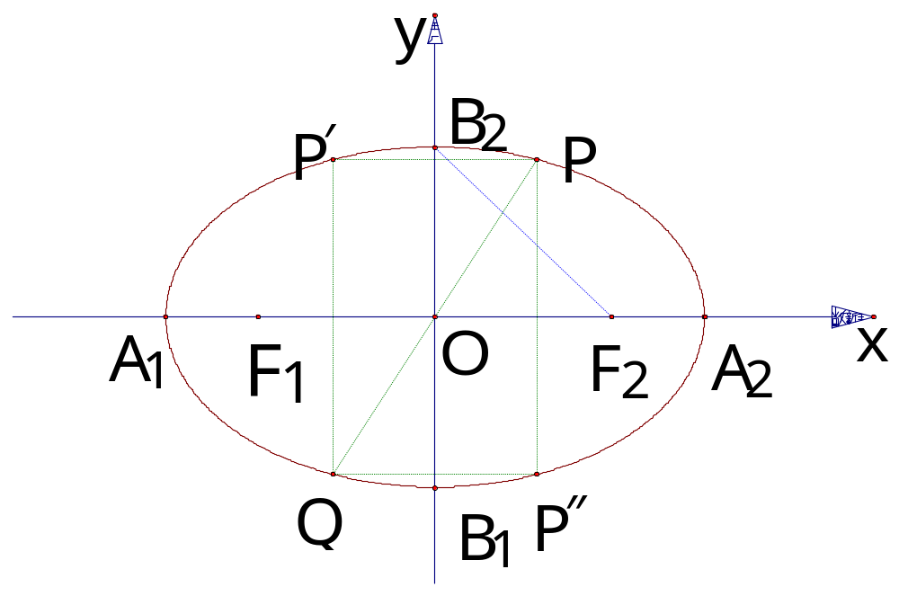

Slide 5
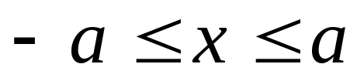
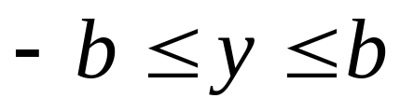
(1)范围
(2)对称性
把方程中的x换成-x方程不变，图象关于y轴对称．y换成-y方程不变，图象关于x轴对称．把x,y同时换成-x,-y方程也不变，图象关于原点对称
如果曲线具有关于x轴对称，关于y轴对称和关于原点对称中的任意两种，则它一定具有第三种对称
原点叫椭圆的对称中心，简称中心．x轴、y轴叫椭圆的对称轴．从椭圆的方程中直接可以看出它的范围，对称的截距

Slide 6
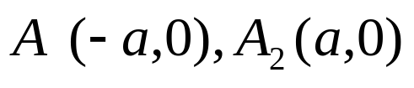
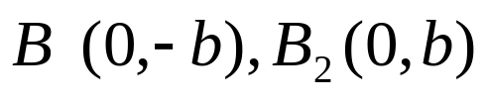

（3）顶点
椭圆和对称轴的交点叫做椭圆的顶点
椭圆共有四个顶点：
两焦点
共有六个特殊点
（4）离心率：椭圆焦距与长轴长之比
长轴相等，短轴不同，扁圆程度不同，这种扁平性质由离心率刻画

Slide 7
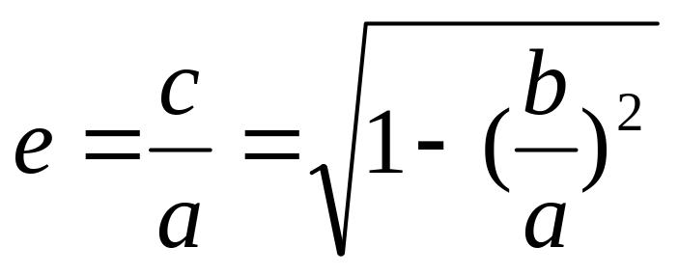
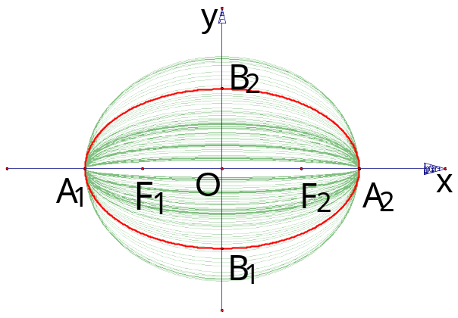
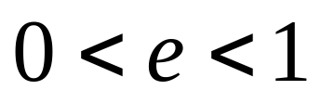
（4）离心率：椭圆焦距与长轴长之比
长轴相等，短轴不同，扁圆程度不同，这种扁平性质由离心率刻画
定义式：
范 围：
椭圆形状与e的关系：

Slide 8
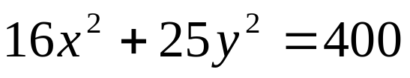
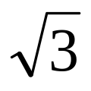

例题：求椭圆 的长轴和短轴的长、离心率、焦点和顶点的坐标，并用描点法画出它的图形
例题：已知椭圆的一个焦点将长轴分为
两段，求其离心率
：

Slide 9
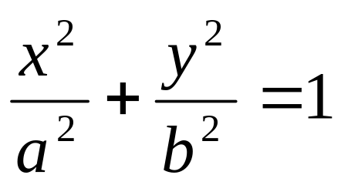
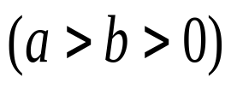
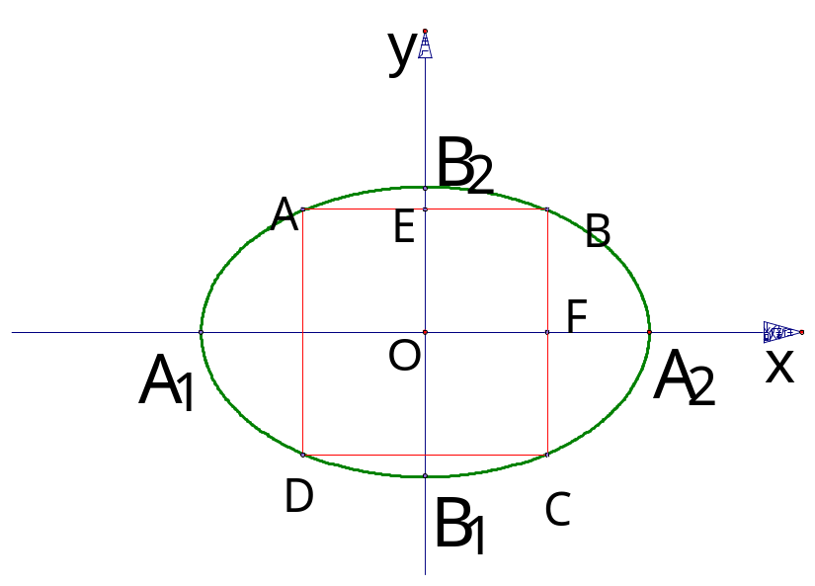
例题：如图，求椭圆
内接正方形ABCD的面积

Slide 10



解：由题意，
=
:
,即
,解得
已知椭圆的一个焦点将长轴分为两段，求其离心率

